Slide 1

Linux 0.11

Slide 2
授课教师： 郑铁然
办公室地址： 哈工大综合楼603
办公室电话： 86417981-11
手机： 13313655979
QQ： 2350562164
Email： zhengtieran@hit.edu.cn

Slide 3
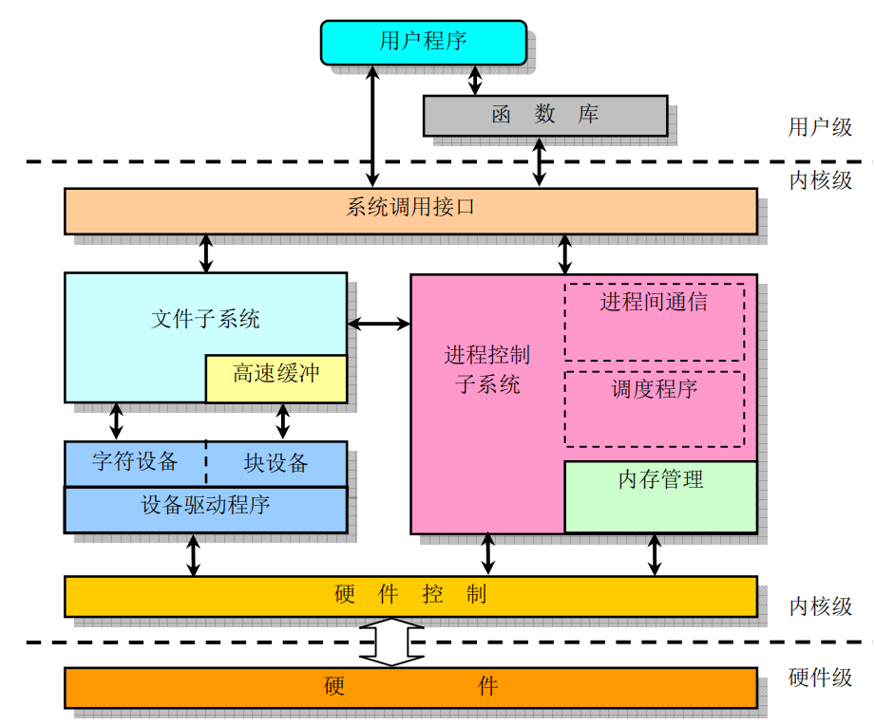
Linux 0.11
内核结构
系统调用是用户与系统间的唯一接口
一切皆是文件
虚拟内存管理
磁盘高速缓存

Slide 4
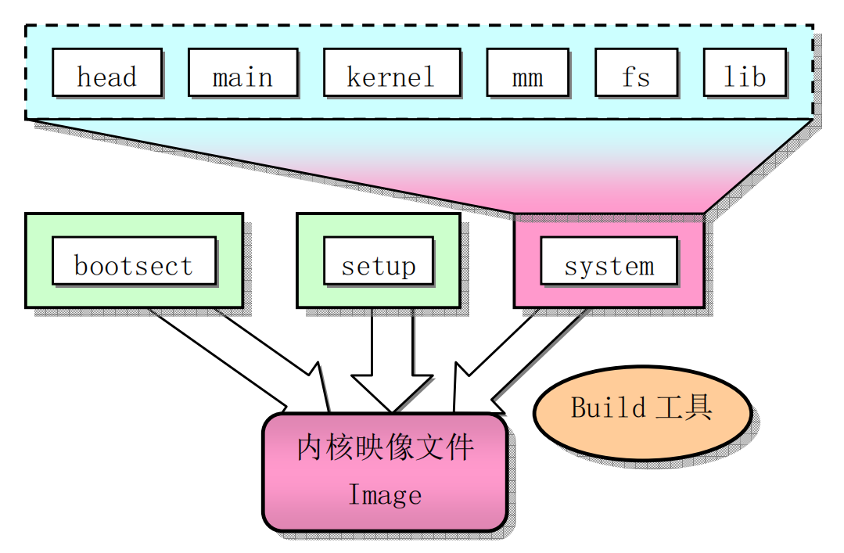
Linux 0.11
Linux0.11的程序结构
将所有内核编译代码合并成一个可运行内核映像文件
导读：仔细阅读《Linux内核完全注释v3.0》中的5.12.2节，在注释的帮助下理解Linux0.11系统的Makefile文件

Slide 5
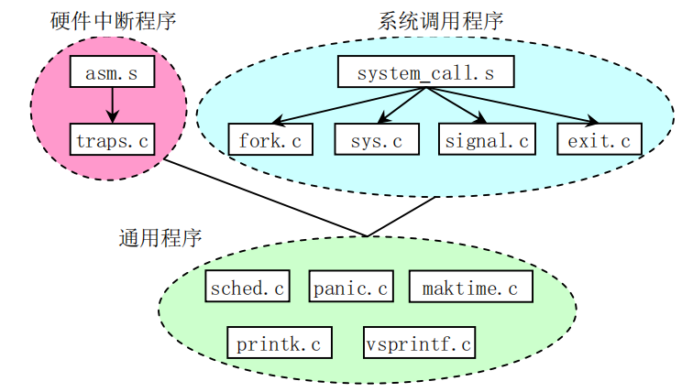
Linux 0.11
Kernel部分

Slide 6
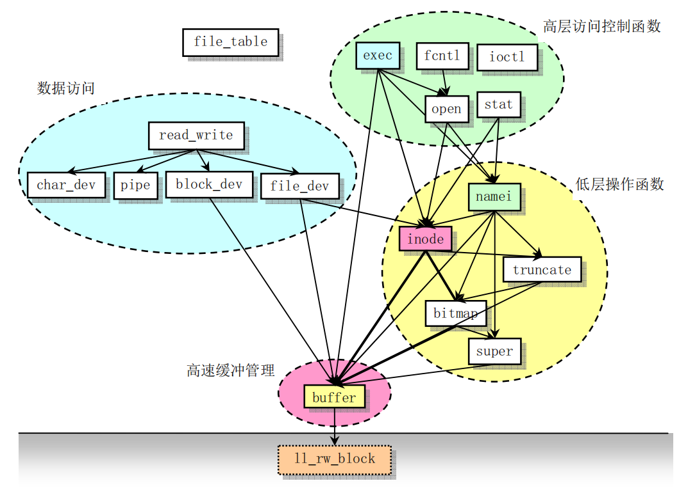
Linux 0.11
fs部分

Slide 7
Linux 0.11
内存管理mm
page.s
memory.c
库函数lib
提供内核需要的一些库函数
内核工具程序tools
build.c

Slide 8
Linux 0.11
引导启动程序

Slide 9
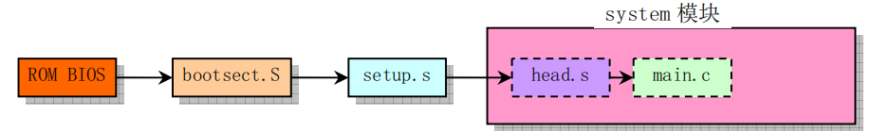
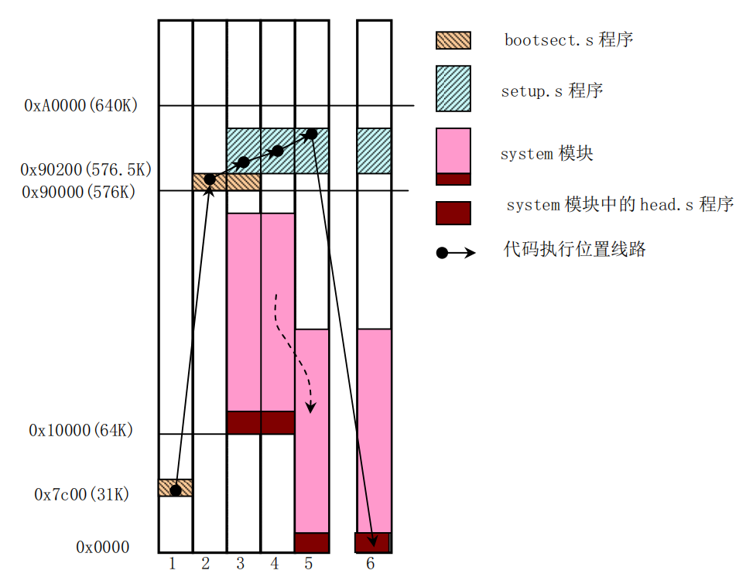
引导启动程序
加电后的执行顺序
bootsect.s 磁盘引导模块
为什么bootsect.s把自己移动
到0x90000处？
setup.s 加载模块
setup.s读取计算机系统数据
setup.s将system移动到地址0

Slide 10
引导启动程序

Slide 11
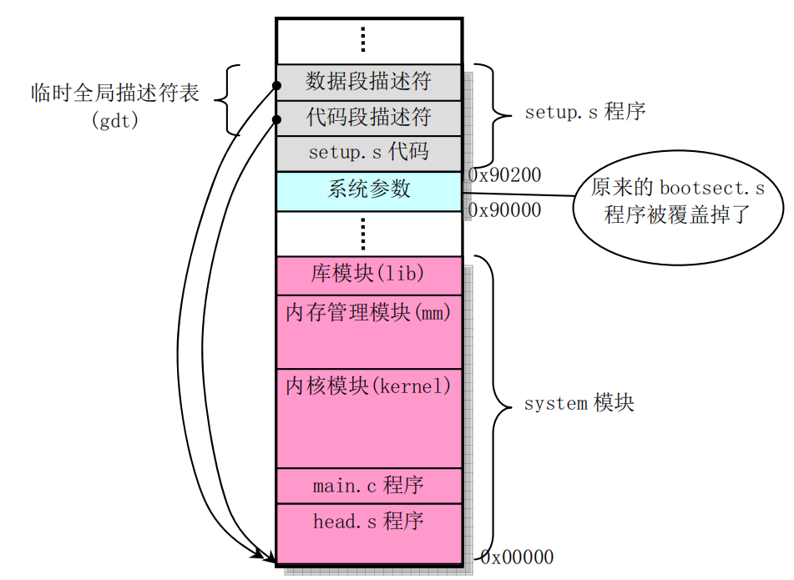
引导启动程序
引导启动后内存分布示意图

Slide 12
Linux 0.11
head.s

Slide 13
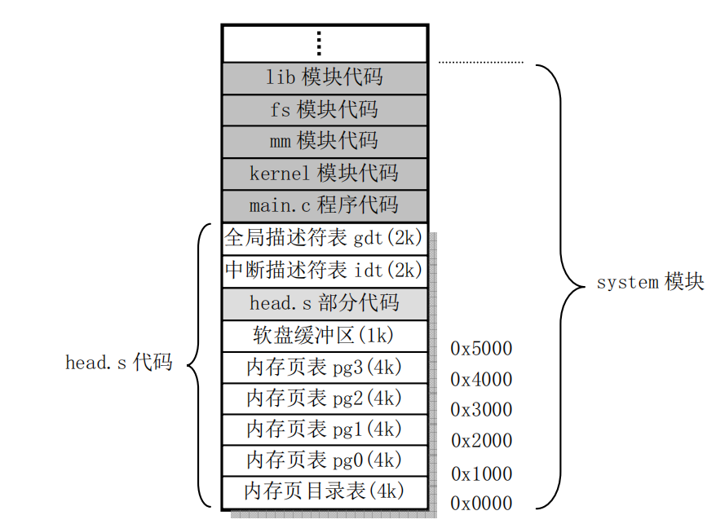
head.s
设置段寄存器
初始化idt
初始化GDT
设置管理内存的分页处理机制
将预先放置在堆栈中main.c程序入口地址弹出，跳转过去执行

Slide 14
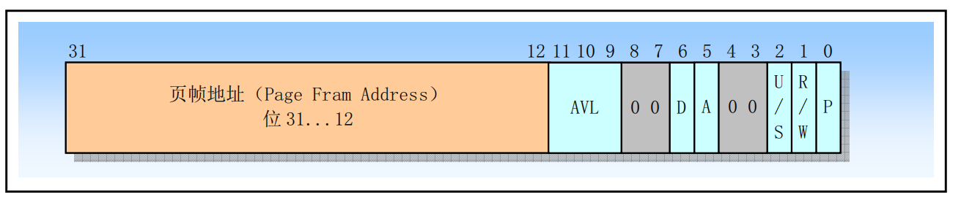
head.s
页表项：
P： 是否存在于内存中
R/W：读写标志
U/S： 用户/超级用户
A： 页面已访问标志
D： 页面已修改标志

Slide 15
head.s
cld；rep；stosl： 执行时，它会将 eax 寄存器中的32位值多次写入由 edi 寄存器指向的内存地址，直到 ecx 寄存器中的计数值减为零。每次写入后，edi 寄存器会自动递增4个字节
cld：清除方向标志（Clear Direction Flag），确保字符串操作从低地址向高地址执行
rep：重复前缀指令，指示接下来的指令重复执行，次数由寄存器 ecx 控制。
stos：存储指令，用于将寄存器 eax（或 ax，al）的值写入由寄存器 edi 指向的内存地址。

Slide 16
Linux 0.11
内核初始化main.c

Slide 17
main.c
Linux 0.11内核与根文件系统的配合，是操作系统构建和运行的基础：
根文件系统是MINIX 1.0文件系统
文件：/etc/rc /bin/sh /dev/*

Slide 18
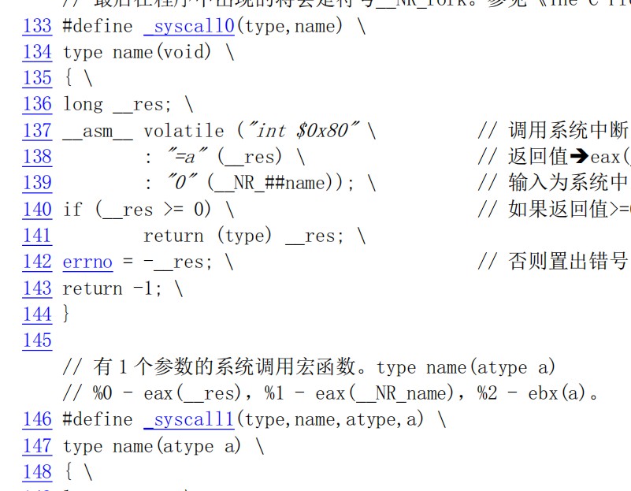
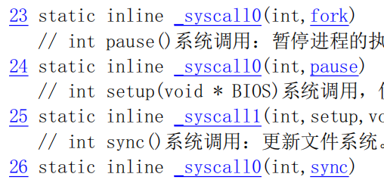
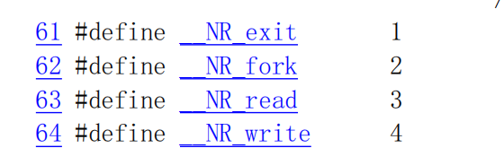
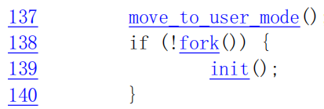

Linux 0.11
应用程序经过库函数向内核发出中断调用int 0x80
内核源代码定义了宏函数_syscalln()
unistd.h
main.c
unistd.h
static inline int fork(void)
{
long _res;
_asm_ volatile ("int $0x80" : "=a" (__res) : "0" (__NR_fork));
if (_res >= 0)
return (int) _res;
errno = -_res;
return -1;
}

Slide 19
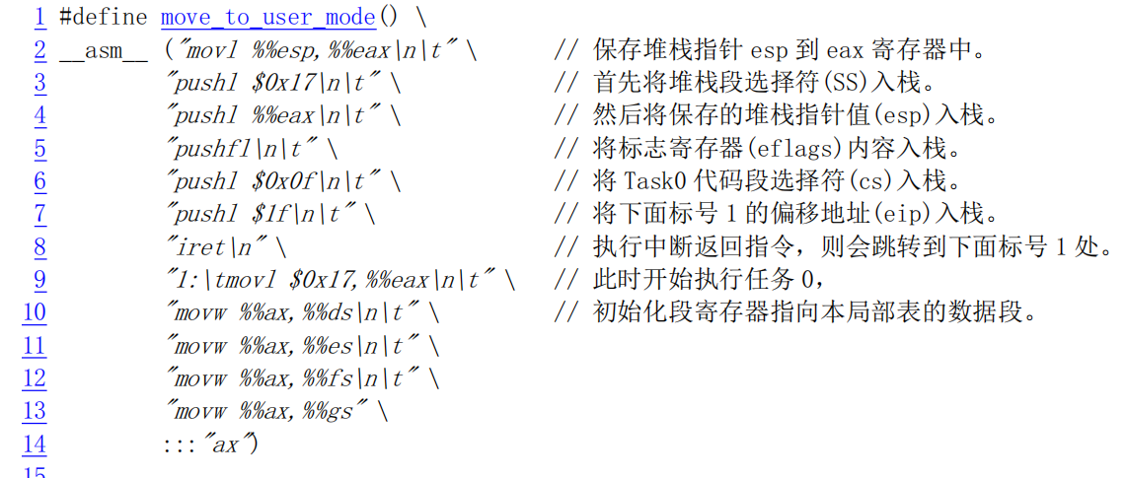
main.c
system.h
sched.c
head.s

Slide 20
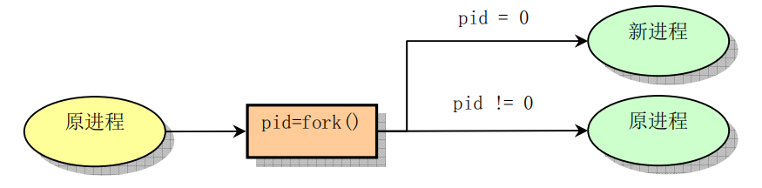
main.c
Shell 是命令行解释器，也可以看作是一个应用程序，执行用户输入的命令并返回结果
init进程读取并执行/etc/rc，系统启动脚本，进行初始配置
运行登录shell，允许用户输入命令

Slide 21
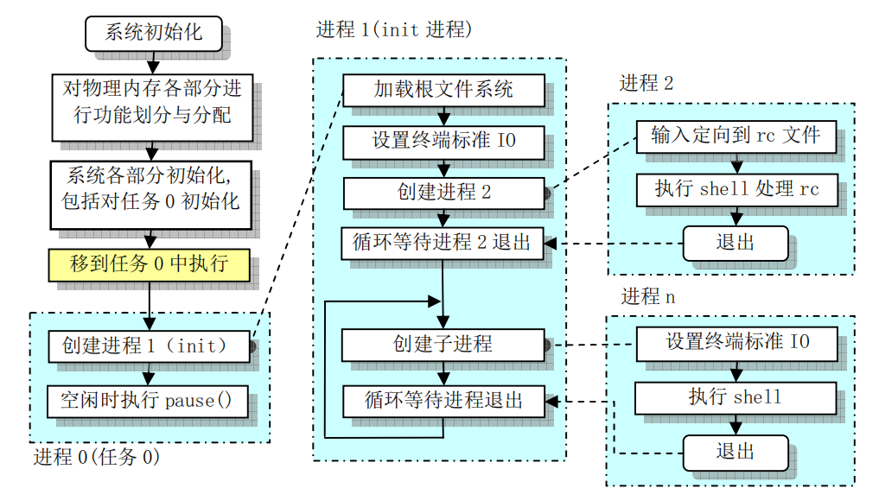
main.c

Slide 22
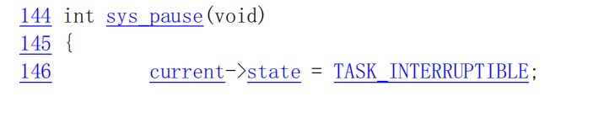
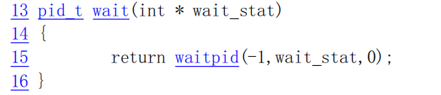
main.c
sched.c
wait.c

Slide 23
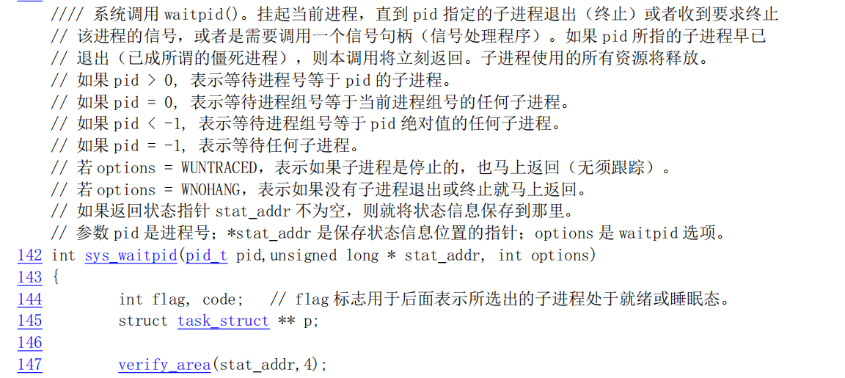
main.c
wait.c

Slide 24
Linux 0.11
进程0 sched.c

Slide 25
进程控制块task_struct
在linux中的具体实现是 task_struct数据结构
位于/include/linux/sched.h头文件中（754页）
该数据结构的详细的解释信息可以在《Linux内核完全注释v3.0》中的5.7节中找到

Slide 26
进程控制块task_struct
linux的进程状态与转换
linux的进程指针

Slide 27
进程控制块task_struct
在linux中的具体实现是 task_struct数据结构
位于/include/linux/sched.h头文件中
该数据结构的详细的解释信息可以在《Linux内核完全注释v5.0》中的5.7节中找到

Slide 28
进程控制块task_struct
在linux中的具体实现是 task_struct数据结构
位于/include/linux/sched.h头文件中
该数据结构的详细的解释信息可以在《Linux内核完全注释v5.0》中的5.7节中找到

Slide 29
进程控制块task_struct
进程在逻辑地址空间的分布
进程组与会话
进程组：一组协同工作或关联进程的集合。
一个信号可以发送给进程组的所有进程、让所有进程终止、暂停或继续运行
会话则是一个或多个进程组的集合。通常情况下，用户登录后所执行的所有程序都属于一个会话期
退出登录（logout）时，所有属于这个会话期的进程都将被终止

Slide 30
进程控制块task_struct
在linux中的具体实现是 task_struct数据结构
位于/include/linux/sched.h头文件中
该数据结构的详细的解释信息可以在《Linux内核完全注释v5.0》中的5.7节中找到

Slide 31
进程的描述
信号
信号是一种“软件中断”处理机制。提供了一种处理异步事件的方法
可用作进程之间通信的一种简单消息机制
详细信息见《Linux内核完全注释v5.0》中的8.7节
采用了 sigaction 数据结构来保存指定信号的信息
使用系统函数 kill()可向同组的所有子进程发送终止执行信号
用户键入 ctrl-c 组合键会产生一个 SIGINT 信号
信号的具体名称和定义请参见 include/signal.h 头文件
处理方法：1、忽略；2、捕获；3、执行默认操作

Slide 32
进程控制块task_struct

Slide 33
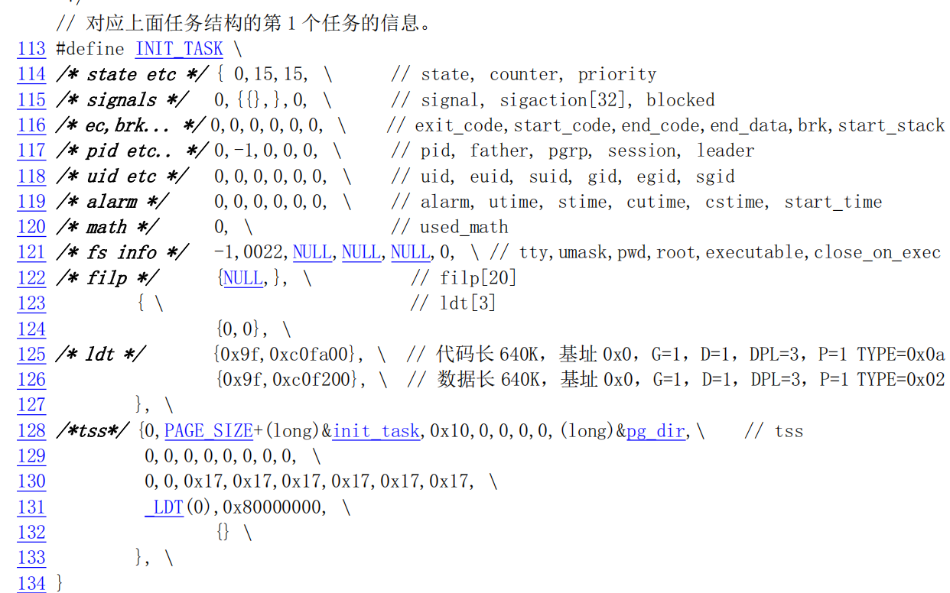
进程0
sched.h

Slide 34
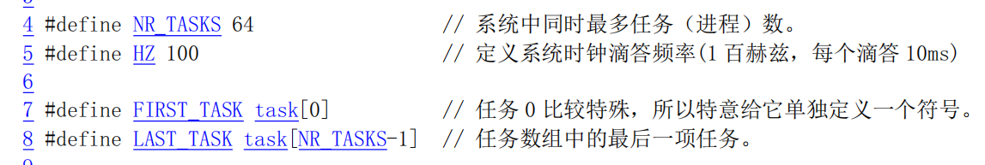
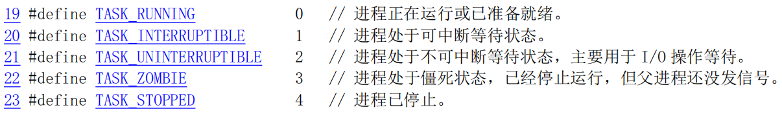
进程0
sched.h
head.h

Slide 35
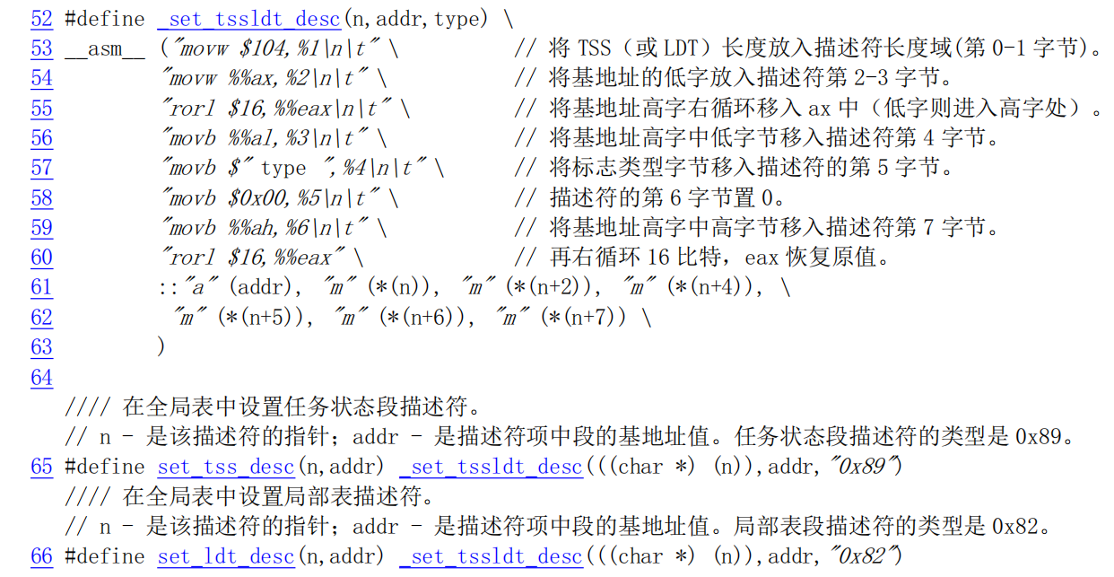
进程0
system.h

Slide 36
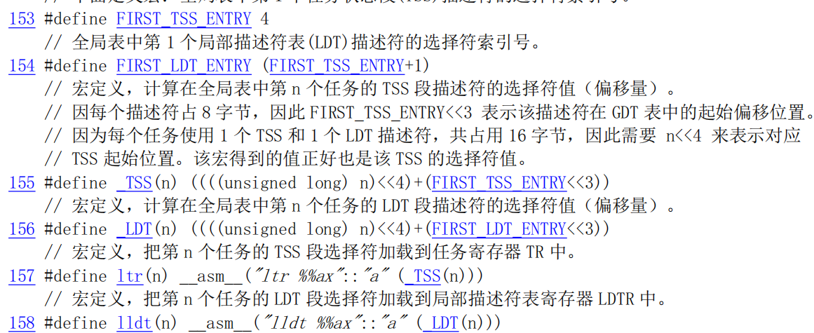
进程0
sched.h

Slide 37
进程0
system.h

Slide 38
Linux 0.11
系统调用

Slide 39
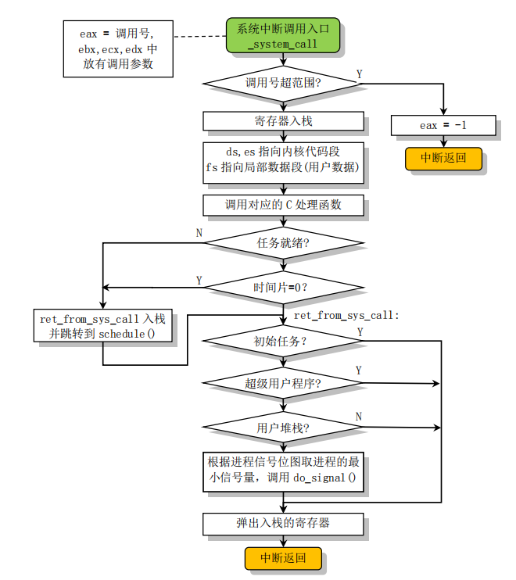
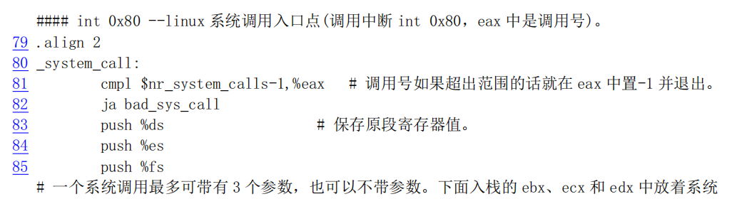
系统调用
系统调用入口代码：/kernel/system_call.s：
int 0x80
系统调用底层处理子程序
也包括时钟中断处理子程序(0x20中断)：
system_call.s

Slide 40
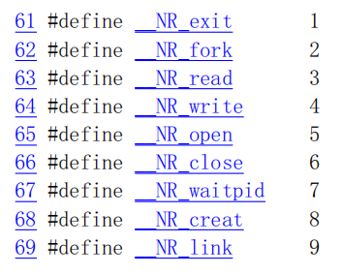
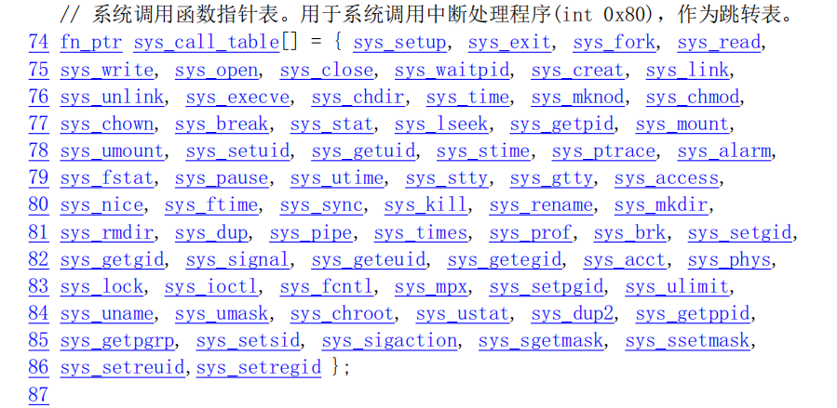
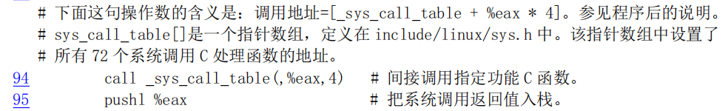
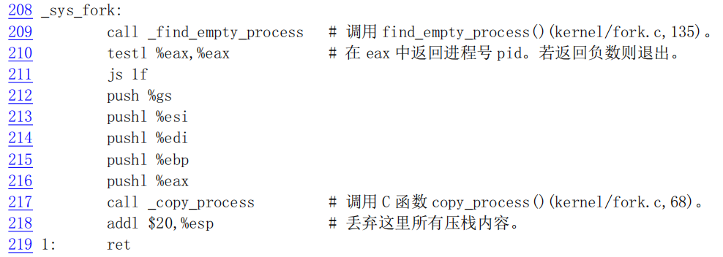
unistd.h
sys.h
system_call.s
system_call.s

Slide 41
系统调用
sys.h

Slide 42
linux/kernel/system_call.s代码中
————————————————————————
222 _sys_fork:
223 call _find_empty_process # 为新进程取得进程号 last_pid。
224 testl %eax,%eax # 在 eax 中返回进程号。若返回负数则退出。
225 js 1f
226 push %gs
227 pushl %esi
228 pushl %edi
229 pushl %ebp
230 pushl %eax
231 call _copy_process # 调用 C 函数 copy_process()
232 addl $20,%esp # 丢弃这里所有压栈内容。
233 1: ret
__________________________________________________
Notes:
使用CreateMutex控制进程运行的唯一性

Slide 43
fork.c代码中
————————————————————————
143 int find_empty_process(void)
144 {
145 int i;
146
147 repeat:
148 if ((++last_pid)<0) last_pid=1;
149 for(i=0 ; i<NR_TASKS ; i++)
150 if (task[i] && ((task[i]->pid == last_pid) ||
151 (task[i]->pgrp == last_pid)))
152 goto repeat;
153 for(i=1 ; i<NR_TASKS ; i++) // 任务 0 项被排除在外。
154 if (!task[i])
155 return i;
156 return -EAGAIN;
157 }
__________________________________________________
0.11版NR_TASKS=64
Notes:
使用CreateMutex控制进程运行的唯一性

Slide 44
————————————————————————
68 int copy_process(int nr,long ebp,long edi,long esi,long gs,long none,
69 long ebx,long ecx,long edx, long orig_eax,
70 long fs,long es,long ds,
71 long eip,long cs,long eflags,long esp,long ss)
72 {
73 struct task_struct *p;
74 int i;
75 struct file *f;
76
77 p = (struct task_struct *) get_free_page();
78 if (!p)
79 return -EAGAIN;
80 task[nr] = p;
81 *p = *current; /* NOTE! this doesn't copy the supervisor stack */
82 p->state = TASK_UNINTERRUPTIBLE;
83 p->pid = last_pid; // 新进程号。也由 find_empty_process()得到。
84 p->counter = p->priority; // 运行时间片值（嘀嗒数）。
。。。。。。。。。。。。。。。。。。。。。。
__________________________________________________
Notes:
使用CreateMutex控制进程运行的唯一性

Slide 45
————————————————————————
91 p->tss.back_link = 0;
92 p->tss.esp0 = PAGE_SIZE + (long) p; // 任务内核态栈指针。
93 p->tss.ss0 = 0x10; // 内核态栈的段选择符（与内核数据段相同）。
94 p->tss.eip = eip; // 指令代码指针。
95 p->tss.eflags = eflags; // 标志寄存器。
96 p->tss.eax = 0; // 这是当 fork()返回时新进程会返回 0 的原因所在。
97 p->tss.ecx = ecx;
98 p->tss.edx = edx;
99 p->tss.ebx = ebx;
100 p->tss.esp = esp;
101 p->tss.ebp = ebp;
102 p->tss.esi = esi;
103 p->tss.edi = edi;
104 p->tss.es = es & 0xffff; // 段寄存器仅 16 位有效。
105 p->tss.cs = cs & 0xffff;
106 p->tss.ss = ss & 0xffff;
107 p->tss.ds = ds & 0xffff;
108 p->tss.fs = fs & 0xffff;
109 p->tss.gs = gs & 0xffff;
110 p->tss.ldt = _LDT(nr); // 任务 LDT 描述符的选择符
__________________________________________________
Notes:
使用CreateMutex控制进程运行的唯一性

Slide 46
————————————————————————
。。。。
132 p->p_pptr = current; // 设置新进程的父进程指针。
133 p->p_cptr = 0; // 复位新进程的最新子进程指针。
134 p->p_ysptr = 0; // 复位新进程的比邻年轻兄弟进程指针。
135 p->p_osptr = current->p_cptr; // 设置新进程的比邻老兄兄弟进程指针。
136 if (p->p_osptr) // 若新进程有老兄兄弟进程，则让其
137 p->p_osptr->p_ysptr = p; // 年轻进程兄弟指针指向新进程。
138 current->p_cptr = p; // 让当前进程最新子进程指针指向新进程。
139 p->state = TASK_RUNNING; /* do this last, just in case */
140 return last_pid;
141 }
__________________________________________________
Notes:
使用CreateMutex控制进程运行的唯一性

Slide 47
Linux 0.11
进程切换sched.c

Slide 48
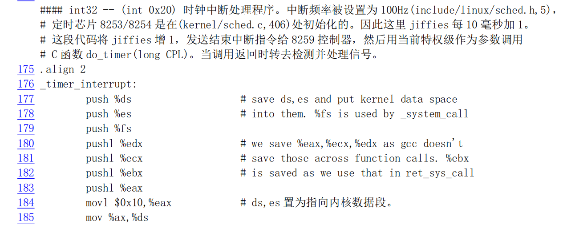
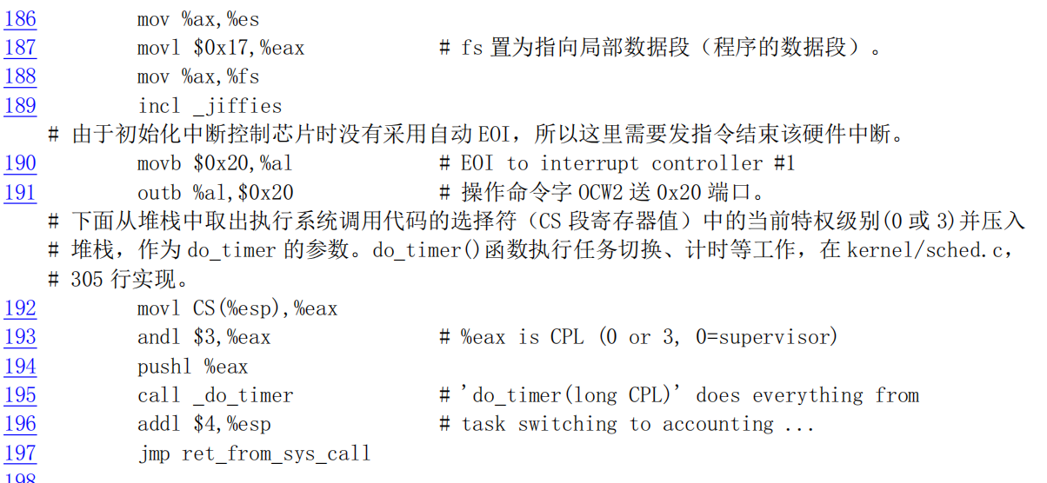
进程切换
system_call.s

Slide 49
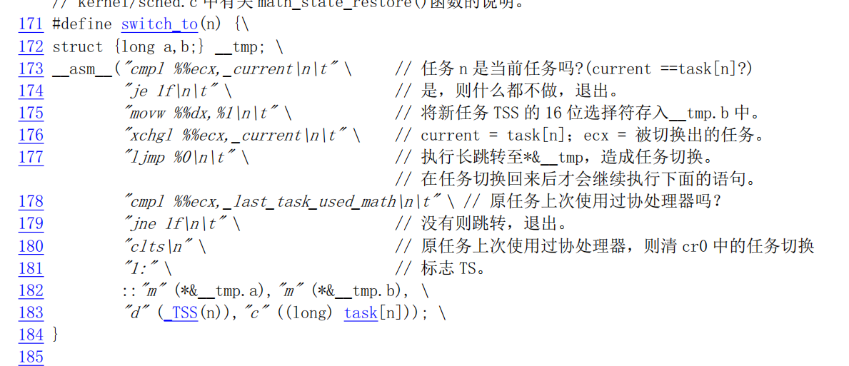
进程切换
sched.h

Slide 50
进程切换

Slide 51
进程切换

